Slide 1
Resolução de exercícios

Slide 2
Agenda
Resolução de exercícios

Slide 3
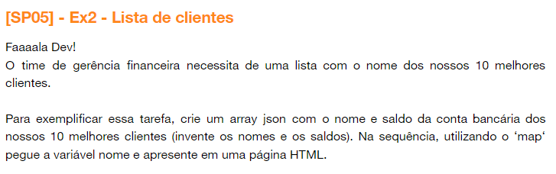
Exercício 2

Slide 4
Exercício 2
Resolução: https://codepen.io/cesarnascimento/pen/WNOabav

Slide 5
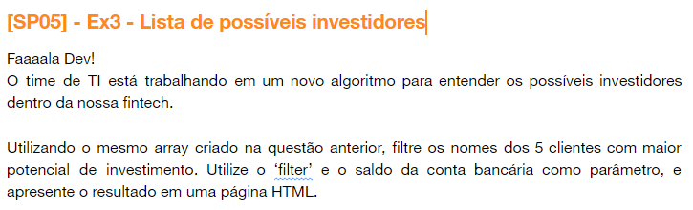
Exercício 3

Slide 6
Exercício 3
Resolução: https://codepen.io/cesarnascimento/pen/BaZqNpj

Slide 7
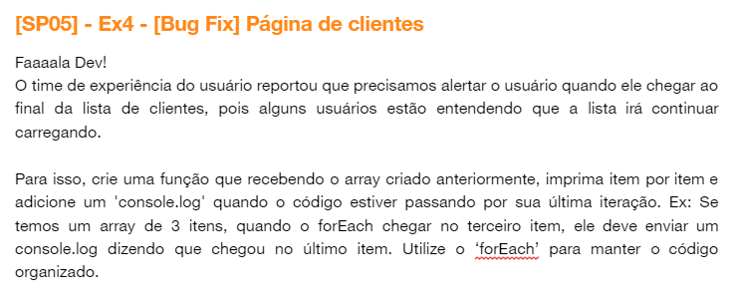
Exercício 4

Slide 8
Exercício 4
Resolução: Exercicio 4 - Javascript Modulo 5 (codepen.io)

Slide 9
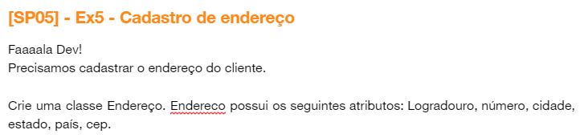
Exercício 5

Slide 10
Exercício 5
Resolução: Exercicio 5 - Javascript Modulo 5 (codepen.io)

Slide 11
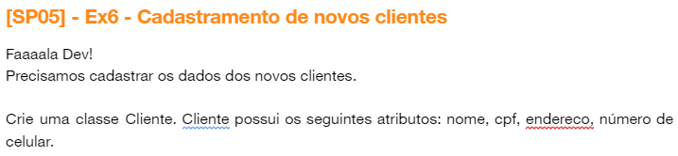
Exercício 6

Slide 12
Exercício 6
Resolução: Exercicio 6 - Javascript Modulo 5 (codepen.io)

Slide 13
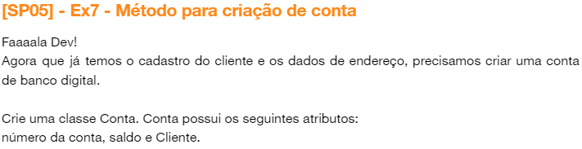
Exercício 7

Slide 14
Exercício 7
Resolução: Exercicio 7 - Javascript Modulo 5 (codepen.io)

Slide 15
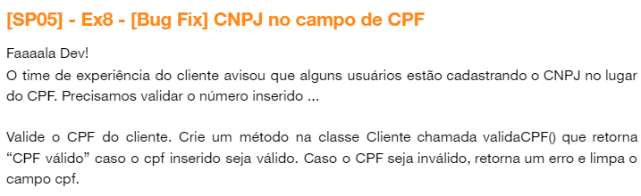
Exercício 8

Slide 16
Exercício 8
Resolução: Exercicio 8 - Javascript Modulo 5 (codepen.io)

Slide 17
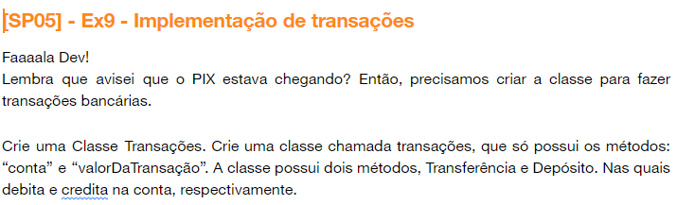
Exercício 9

Slide 18
Exercício 9
Resolução: Exercicio 9 - Javascript Modulo 5 (codepen.io)

Slide 19
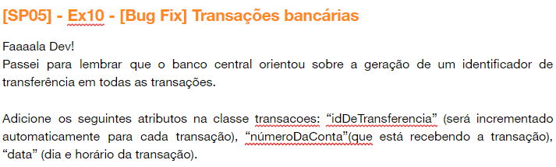
Exercício 10

Slide 20
Exercício 10
Resolução: Exercicio 10 - Javascript Modulo 5 (codepen.io)

